Slide 1

PhishGuard-AI
איל רונן
גל ארז
מנחה: ד"ר אריק פארן

Slide 2

introduction
מבוא
בעידן הדיגיטלי של ימינו, פישינג הפך לאחד האיומים הגדולים ביותר לאבטחת מידע ופרטיות ברשת.
התוקפים משתמשים בשיטות מתוחכמות כדי להטעות קורבנות ולגנוב מהם מידע רגיש, כמו פרטים פיננסיים או נתוני זיהוי אישיים.
ההשלכות של התקפות אלו יכולות להיות הרסניות.
למרות המודעות הגוברת לנושא, רבים עדיין נופלים קורבן למתקפות פישינג, מה שמעיד על הצורך בפתרונות חדשניים ויעילים יותר להתמודדות עם האתגר.
הפרויקט שלנו, PhishGuard AI מטרתו לתת מענה לבעיה זו על ידי פיתוח מערכת מתקדמת המבוססת על בינה מלאכותית ולמידת מכונה.
מטרתנו היא להציע פתרון יעיל וחדשני שיסייע בזיהוי ומניעת מתקפות פישינג, תוך הקטנת הסיכון לחשיפת מידע רגיש ושיפור הגנת הסייבר עבור המשתמשים.
In today's digital age, phishing has become one of the biggest threats to information security and online privacy.
Attackers use sophisticated methods to deceive victims and steal sensitive information from them, such as financial details or personal identification data.
The consequences of these attacks can be devastating.
Despite the growing awareness of the issue, many still fall victim to phishing attacks , which indicates the need for more innovative and effective solutions to deal with the challenge.
Our project, PhishGuard AI aims to address this problem by developing an advanced system based on artificial intelligence and machine learning.
Our goal is to offer an efficient and innovative solution that will help identify and prevent phishing attacks , while reducing the risk of exposing sensitive information and improving cyber protection for users.

Slide 3

Project goals and solution review
מטרות הפרויקט וסקירת הפתרון
המטרה של PhishGuard AI היא לפתח מערכת חכמה ויעילה לזיהוי ומניעת מתקפות פישינג.
אנו שואפים להשיג דיוק גבוה בזיהוי ניסיונות הפישינג על ידי השוואת אלגוריתמים שונים לסיווג ובחירת האלגוריתם המוצלח מביניהם.
מימוש הפרויקט יכלול ניתוח טקסט בזמן אמת, ממשק משתמש ידידותי, ושימוש מתקדם באלגוריתמי למידת מכונה להשגת המטרות.
The goal of PhishGuard AI is to develop a smart and efficient system for detecting and preventing phishing attacks .
We strive to achieve high accuracy in identifying phishing attempts by comparing different algorithms for classification and choosing the most successful algorithm among them .
The implementation of the project will include real-time text analysis, a friendly user interface, and the advanced use of machine learning algorithms to achieve the goals.

Slide 4

סקירת הפתרון המוצע
PhishGuard AI תממש את הפתרון על ידי שילוב של טכניקות עיבוד שפה טבעיתNLP ולמידת מכונה.
השלב הראשון יהיה יצירת מאגר נתונים נרחב, הכולל דוגמאות מגוונות של הודעות פישינג ולא-פישינג.
מאגר הנתונים ישמש כבסיס לאימון ובחינה של מגוון אלגוריתמים.
נבצע ניתוח מעמיק ומדידת ביצועים של האלגוריתמים השונים על מאגר הנתונים, כדי לזהות את הגישות האפקטיביות ביותר לזיהוי פישינג.
לאחר בחירת האלגוריתם, נטמיע אותו במערכת.
המערכת הסופית תציע ממשק משתמש ידידותי לסריקת ובדיקת הודעות חשודות.
כאשר המערכת מזהה ניסיון פישינג פוטנציאלי, היא תתריע בפני המשתמש ותספק המלצות לפעולה.

Slide 5
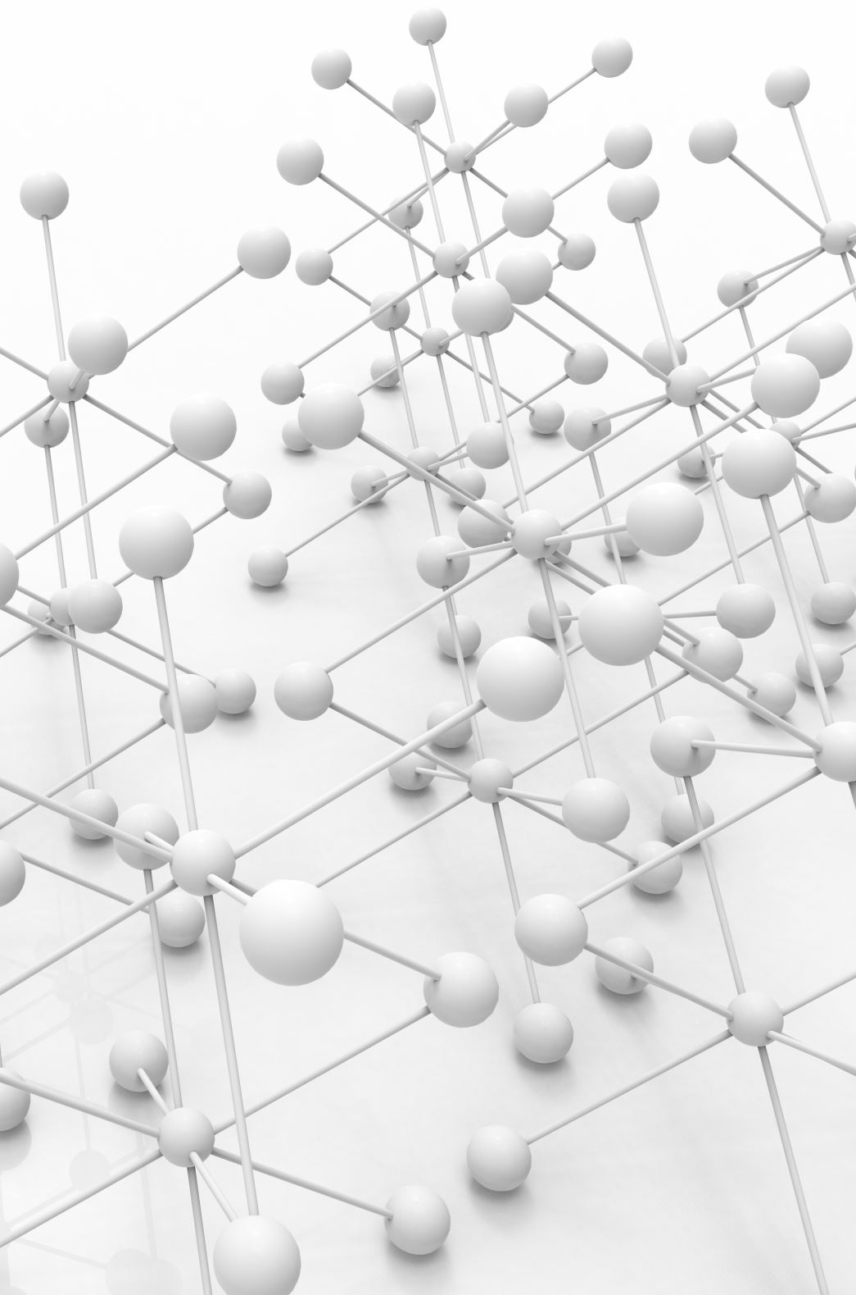
The structure of the project and the solution to the problem
מבנה הפרויקט ומענה הבעיה
על ידי ניתוח תוכן ההודעות, המערכת תהיה מסוגלת לאתר תבניות ומאפיינים של פישינג.
בזכות העובדה שאנו בוחנים את הדיוק של האלגוריתמים השונים ומשלבים במערכת את האלגוריתם האידיאלי ביותר, המשתמש יכול להיות בטוח שהוא יקבל את ההגנה המיטבית עבורו.
הממשק הידידותי מאפשר למשתמשים ליישם את המערכת בקלות ולקבל התרעות והמלצות ברורות.
שילוב של מערכת חכמה וידידותית מעודד שימוש נרחב, מה שמגביר את ההשפעה הכוללת במאבק נגד פישינג.
על ידי צמצום של החשיפה לפישינג, הפרויקט מסייע בהגנה על נתונים רגישים ומפחית את הסיכון לגניבת פרטים והונאות מקוונות.
מבנה הפרויקט של PhishGuard AI המבוסס על טכנולוגיות חכמות ולמידת מכונה, נותן מענה מקיף ואדפטיבי לאתגר המשתנה של פישינג, ומציע פתרון אפקטיבי וישים לשיפור אבטחת המידע במרחב הדיגיטלי.
By analyzing the content of the messages, the system will be able to detect patterns and characteristics of phishing .
Thanks to the fact that we examine the accuracy of the various algorithms and integrate the most ideal algorithm into the system, the user can be sure that he will receive the best protection for him.
The friendly interface allows users to implement the system easily and receive clear alerts and recommendations.
A combination of a smart and friendly system encourages widespread use, which increases the overall effect in the fight against phishing .
By reducing exposure to phishing , the project helps protect sensitive data and reduces the risk of identity theft and online fraud.
PhishGuard AI project structure , based on smart technologies and machine learning, provides a comprehensive and adaptive response to the changing challenge of phishing , and offers an effective and applicable solution to improve information security in the digital space.

Slide 6

הניסויים וניתוח התוצאות
איתרנו מאגרי נתונים רלוונטיים להפקת קבצי דאטה לצורך ניתוח ולמידת האלגוריתמים לסיווג פישינג.
פיתחנו גרסה ראשונית של ממשק המשתמש המאפשר הזנת טקסט או טעינת הודעת דוא"ל לניתוח מהיר.
המערכת מפיקה תובנות ראשוניות על מאפייני ההודעה ופוטנציאל הפישינג, עם אפשרות ייצוא לקובץ .CSV
הצעדים הבאים כוללים יצירת מאגרי הדאטה, השוואת ביצועי אלגוריתמים שונים, ושיפור יכולות הניתוח של המערכת.
למרות ההתקדמות, הפרויקט עדיין בשלביו המוקדמים, והמערכת טרם נוסתה על נתונים אמיתיים.

Slide 7

Difficulties - challenges - solutions
קשיים - אתגרים - פתרונות
שילוב הלימודים, העבודה והמצב הביטחוני המתוח בישראל, מהווה אתגר משמעותי במהלך הפרויקט. הצורך לאזן בין מחויבויות אקדמיות, מקצועיות ואישיות הוביל לעיתים לעיכובים בקצב ההתקדמות המתוכנן. יחד עם זאת, התמודדנו עם קשיים אלו על ידי תעדוף משימות, תקשורת שוטפת, וניצול יעיל של הזמן הפנוי.
אתגר טכני מרכזי היה למידת אלגוריתמים שאנו לא מכירים. על מנת להתגבר על קושי זה, השקענו זמן ומשאבים בלמידה עצמית, התייעצות עם המנחה, עשינו שימוש בספריות קוד פתוח שאפשרו לנו לייעל את תהליך הפיתוח. גישה זו אפשרה לנו להתמודד עם המורכבות הטכנית ולהתקדם בפיתוח המערכת.
התמודדות עם כמות עצומה של דאטה – שימוש בכלים לסידור ועיבוד הדאטה בצורה נוחה יותר. ( (panda
The combination of studies, work and the tense security situation in Israel is a significant challenge during the project. The need to balance academic, professional and personal commitments sometimes led to delays in the planned rate of progress. At the same time, we faced these difficulties by prioritizing tasks, regular communication, and efficient use of free time.
A major technical challenge was learning algorithms we do not know. In order to overcome this difficulty, we invested time and resources in self-learning, consultation with the supervisor, we made use of open source libraries that allowed us to optimize the development process. This approach allowed us to deal with the technical complexity and move forward in the development of the system.

Slide 8

גאנט
ינואר - (דוח איפיון): הערכת ותיזמון היקף הפרויקט, היעדים והדרישות המפורטות.
פברואר - (לימוד החומרים החדשים הנדרשים לפרויקט): רכישת ידע תיאורטי ומיומנויות טכניות הכרחיות בעולם למידת המכונה ביניהן NLP
מרץ - (תכנון המערכת): פיתוח ארכיטקטורת המערכת, החלטה כיצד אנו רוצים שתעבוד ובאיזה אופן לאחר הבנת הרקע והתיאוריה.
אפריל - (הפקת נתונים ותיוגם): התחלת איסוף נתונים, ייצור נתונים בעזרת מערכות שונות, תיוג ועיבוד ראשוני לפיתוח מערכת.
אמצע אפריל עד תחילת מאי - חופשת פסח
מאי - (השוואה ולמידה של אלגוריתמים): איסוף נתונים, תיוג ועיבוד הדאטה, השוואה בין סוגים שונים של אלגוריתמים, מדידת הביצועים שלהם ובחינת אלגוריתמים ראשוניים, בחירת האלגוריתמים בהם נשתמש.
יוני – (התחלת פיתוח המערכת): פיתוח סביבה ראשונית ותחילת סיווג המידע בעזרת האלגוריתמים הנבחרים.
יולי – (פיתוח UI ובדיקות): פיתוח ויצירת ממשק משתמש UI והתחלת בדיקות המערכת.
אוגוסט - (סיום פיתוח המערכת): סיום פיתוח מערכת עם שילוב תכונות מלא של האלגוריתמים שנבחרו. עריכת בדיקות מקיפות מול דרישות, חידוד ושיפור הפרויקט על סמך משוב ודיוק התוצאות הרצויות עד להגשה סופית.

